Slide 1
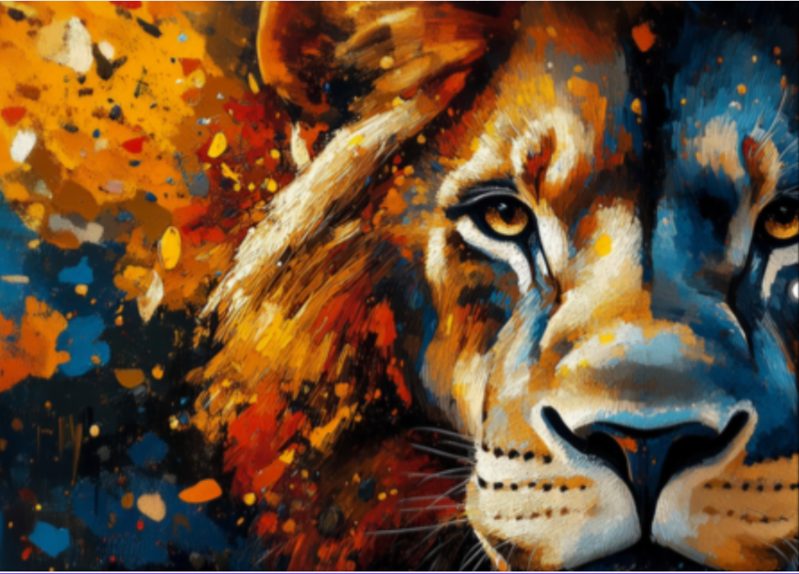
JAK VZNIKÁ REKLAMA
Vítejte ve světě marketingu a komunikace
06.05. – 07.05. 2026

Slide 2
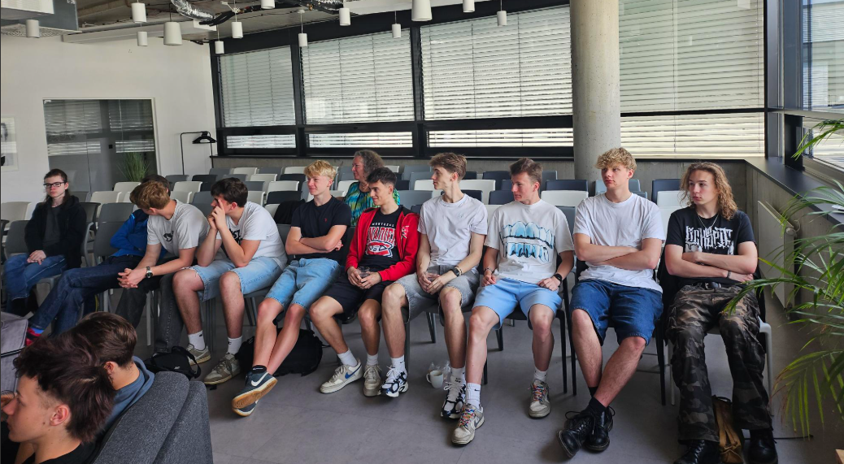
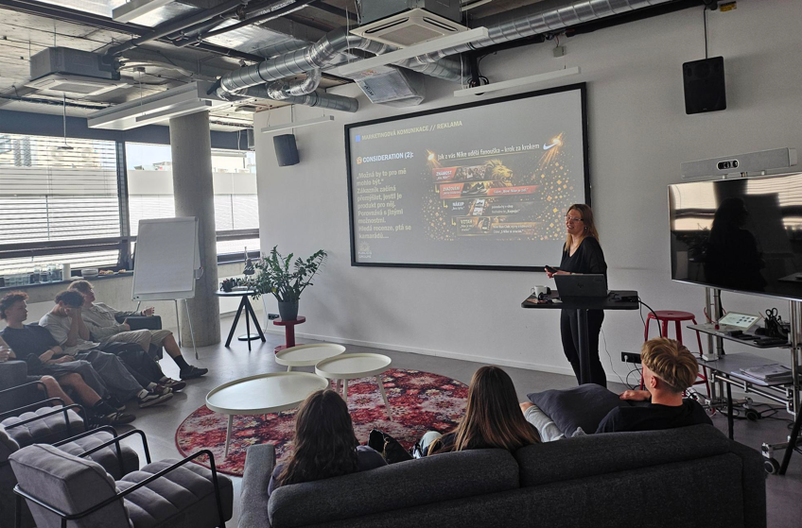
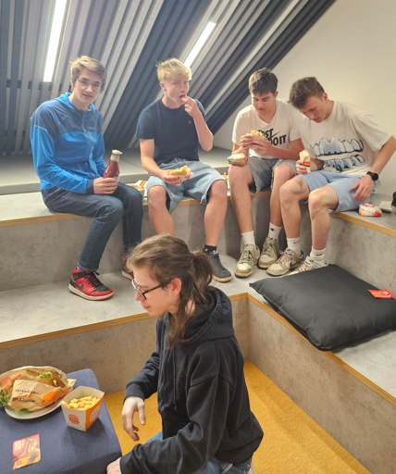
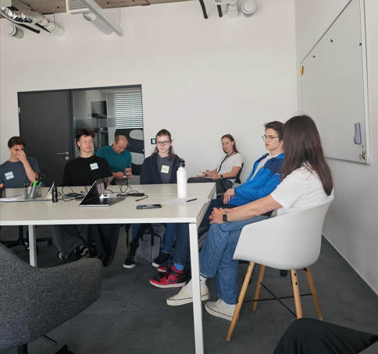

Tento projekt s názvem, Jak vzniká reklama, nám přiblížil proces vzniku reklamy a druhy propagace. Oba dny probíhal program projektu v reklamní agentuře Lion Communications, s.r.o. v pražské Libni.
Tématem prvního dne bylo pochopení světa marketingu a vyzkoušení často používané marketingové techniky „focus group“. Čím se marketing zabývá, nám bylo bravurně odprezentováno předními členy společnosti Lion Communications. Po celou dobu jsme se věnovali převážně fast foodům, jmenovitě Burger King, od kterého jsme dostali i oběd a jako dárek jsme si odnesli i poukaz.

Slide 3
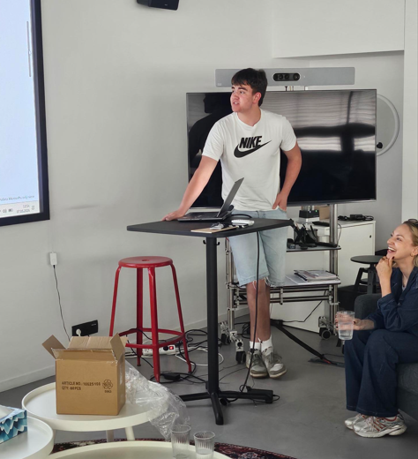
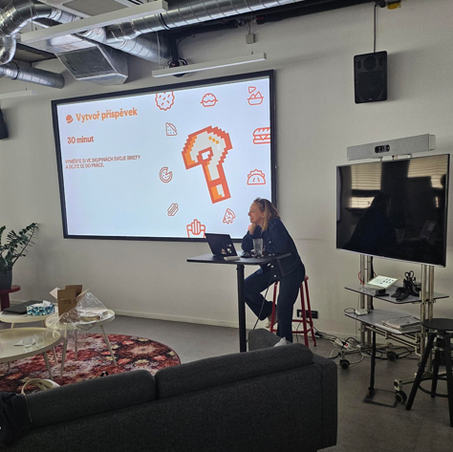
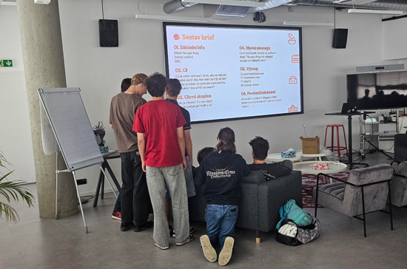
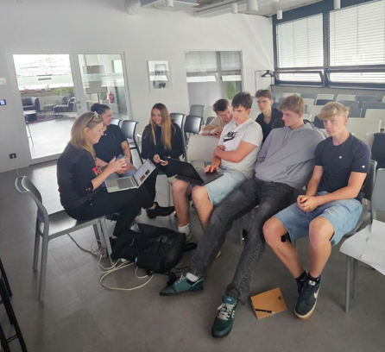

Druhý den byl zaměřen na praktickou část fungování marketingu. Ráno jsme se věnovali orientaci na sociálních sítích, a odpoledne jsme si dokonce vyzkoušeli vytvořit námět na reklamu pro Burger King. Museli jsme vymyslet nějakou základní ideu, rozhodnout se na jakou cílovku budeme mířit a jaké celebrity použijeme k propagaci. Následně jsme se pokusili napsat scénář pro reklamu.
Projekt jsme si nesmírně užili a naučili jsme se mnoho nových věcí, které budeme moct využít i v našich budoucích zaměstnáních.

Slide 4
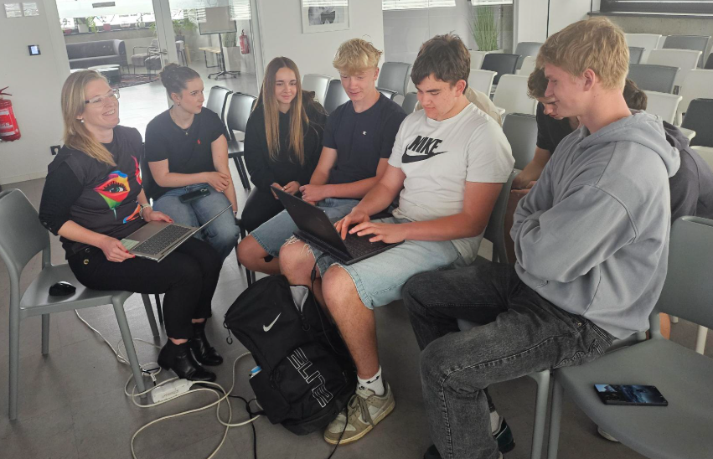
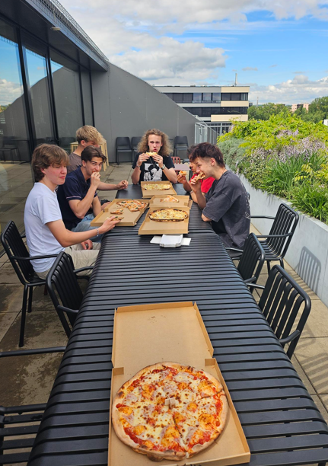
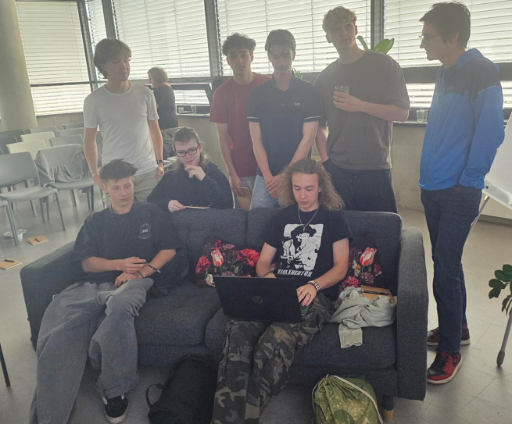
HODNOCENÍ:
Musím přiznat, že projekt Jak vzniká reklama absolutně předčil má očekávání. Čekal jsem, že to budou ztracené dva dny, ze kterých si moc nového neodnesu. Nakonec jsem ale nemohl být víc mimo, protože celý program byl nesmírně zábavný a zajímavý. Měli jsme možnost poznat celý proces vzniku reklamy, od prvního kontaktu s klientem až po finální designování reklamy, zúčastnili jsme se Focus group meetingu, což jsem si já osobně užil nejvíce, a dozvěděli jsme se něco i o samotné firmě Publicis Groupe. Kromě programu musím také vyzdvihnout celkový přístup prezentujících, který byl dle mého velmi nadstandardní. Ať už jde o přátelský přístup nebo chutné svačinky a obědy, zkrátka věděli, co nás zaujme a udělá nám radost. Celkově tedy celé projektové dny hodnotím velice pozitivně, tento náhled do světa reklam mě hodně naučil a odteď se zamyslím nad každou reklamou, co uvidím.

Slide 5
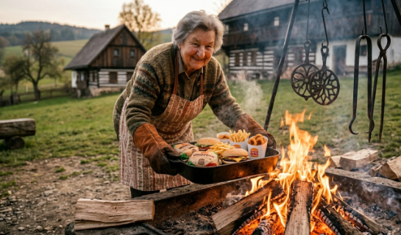
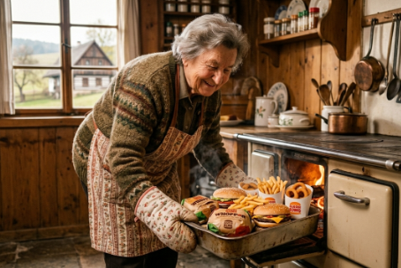
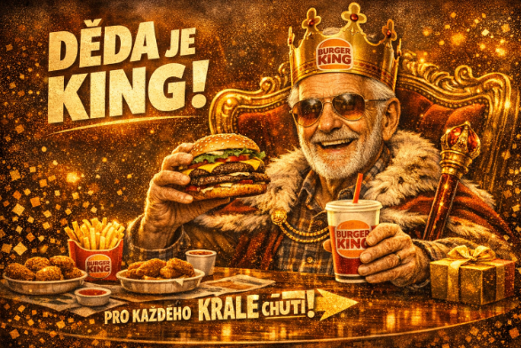
UKÁZKY:
REALIZACE
ZADÁNÍ
Popularizovat u senioru bk věk 60+ i bk mohou jíst starší
Zdroj: Barandov šlágr povinné nenávist na konkurenci sen mládí
Rozvoz zdarma, lepší menu nabídka, Aleš Háma, starý lidi na chalupě, přivez babičce burgerking, babička vytáhne burgerking z trouby, udělej z dědy kinga. Pro každého krále chutě.
KLIENT:
Burger King
CÍL:
Zpopularizovat Burger King u starších lidí
CÍLOVKA:
Senioři (ze Sudet)
MEESAGE:
Burger king mohou jíst i starší lidé
VÝSTUP:
Noviny, TV Barrandov, YT shorts, FB shorts, Šlágr TV
POVINNÉ:
Vymýtit konkurenci, „Sen vašeho mládí“

Slide 6
ZADÁNÍ
REALIZACE
1- Burger King
2- nahnat lidi na lívance po maratonu, aby věděli, že nabídka bk obsahuje lívance
3- Cílovka 18-45
4- Sladká tečka za odměnu
5- Instagram reels, influenceři: Nikos, David Luu,
6- Produkt: sleva na lívance s medailí a kuponem
Hodně lidí běží maraton
David Luu vpředu
Probíhá páskou - oslavuje
Kamera zastavuje
David Luu ne
Běží do Burger Kingu
Nikos: “Co to bude?”
David Luu: “Lívance”
Dav lidí se snaží dostat do Burger Kingu
TEXT: “SLADKÁ TEČKA ZA ODMĚNU”
Popis pod textem: “Ukaž číslo a dostaň lívanec za půl”

Slide 7
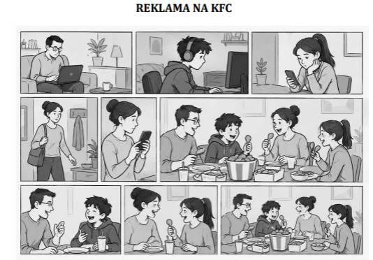
REKLAMA:
ROZBOR REKLAMY
Cílová skupina:
• hlavně rodiče dětí a teenagerů ve věku 40 až 55 let, kteří chtějí trávit více času se svými dětmi a stmelit rodinu
• zároveň také lidé, kteří si často objednávají jídlo domů za účelem úspory času
Myslím si, že reklama by mohla fungovat hlavně na rodiče a případně i starší lidi, kteří by po shlédnutí přestali vidět v KFC jen fastfood a naopak by ho začali brát jako způsob, jak trávit více času se svými blízkými.
Témata:
• problém dnešní společnosti a tudíž i mnoha rodin – tráví čas s technologiemi místo společně
• společné jídlo je společenská událost a pomáhá zlepšit vztahy
• donáška jídla přímo domů šetří čas
Záběry:
• postupně otec pracující na počítači, syn hrající videohry a dcera píšící zprávy na mobilu
• domů přichází máma od rodiny
• vidí, jak tráví čas její rodina a rozhodne se objednat večeři
• během chvíle sedí rodina společně u večeře, smějí se a povídají si

Slide 8
